Slide 1
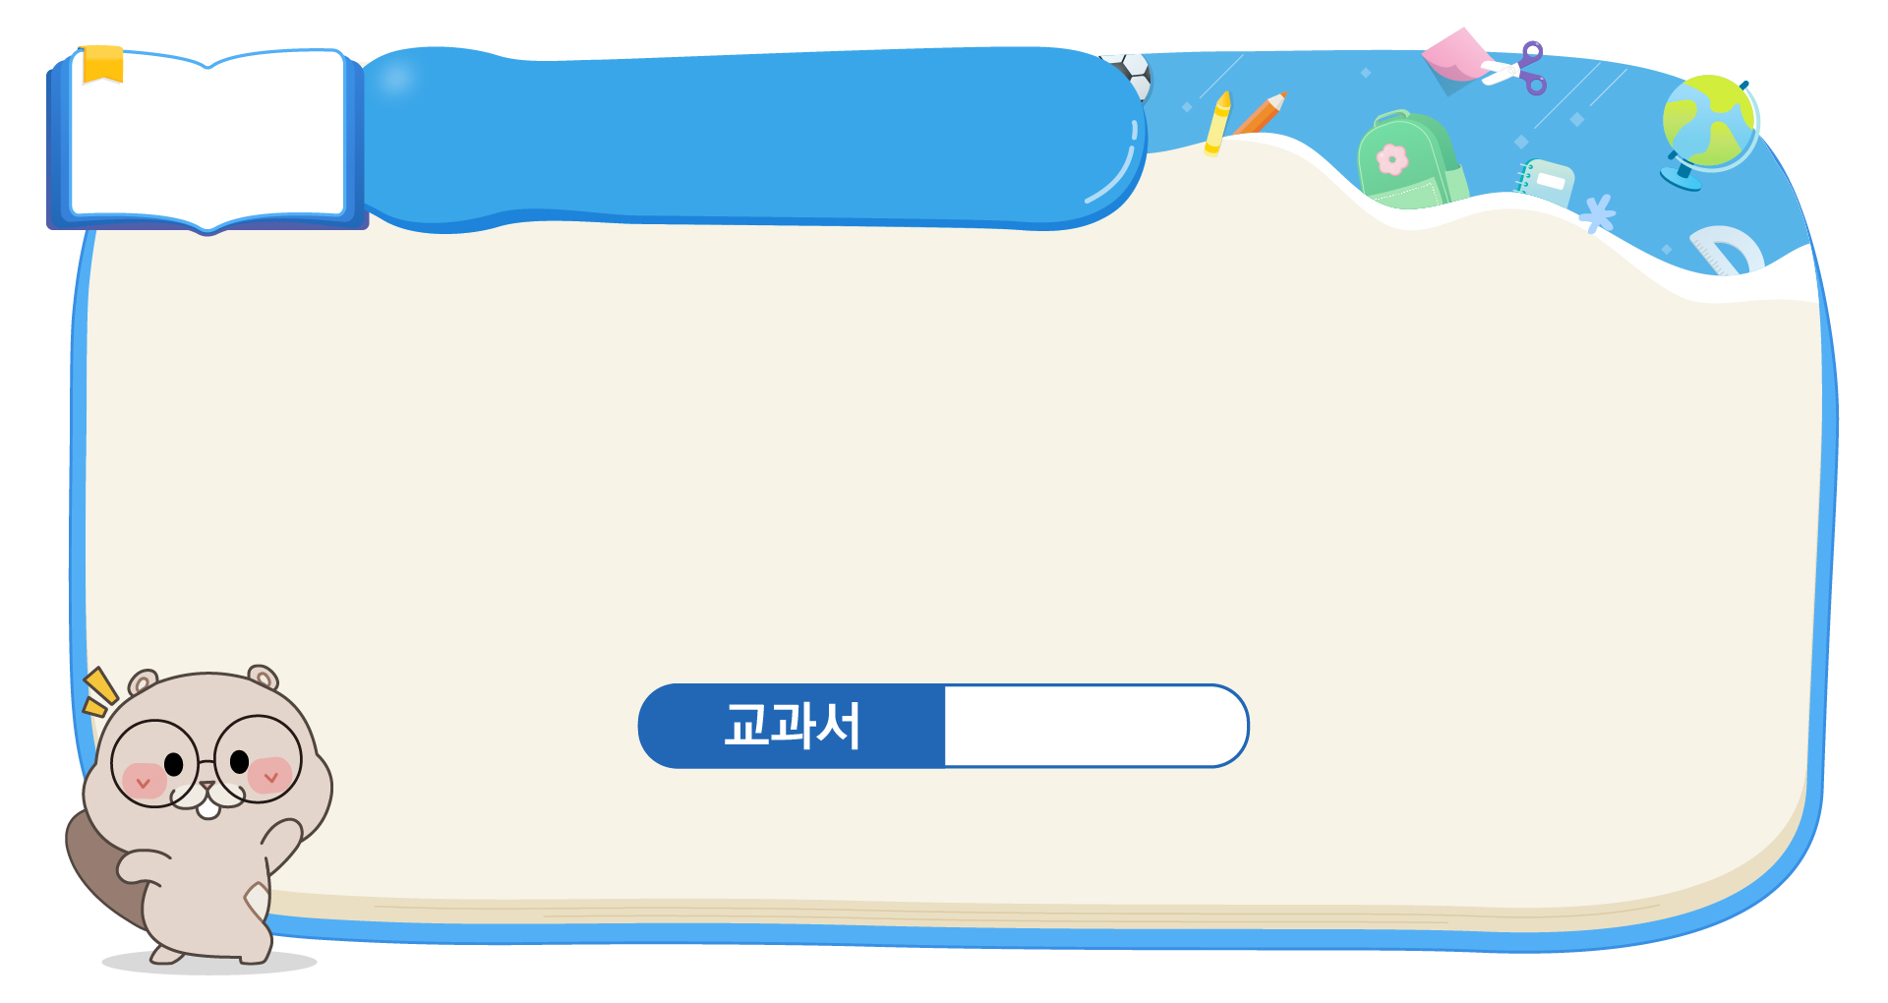


계절
[주제] 함께 골라요
15. 랄랄라 사계절
56~57쪽

Slide 2





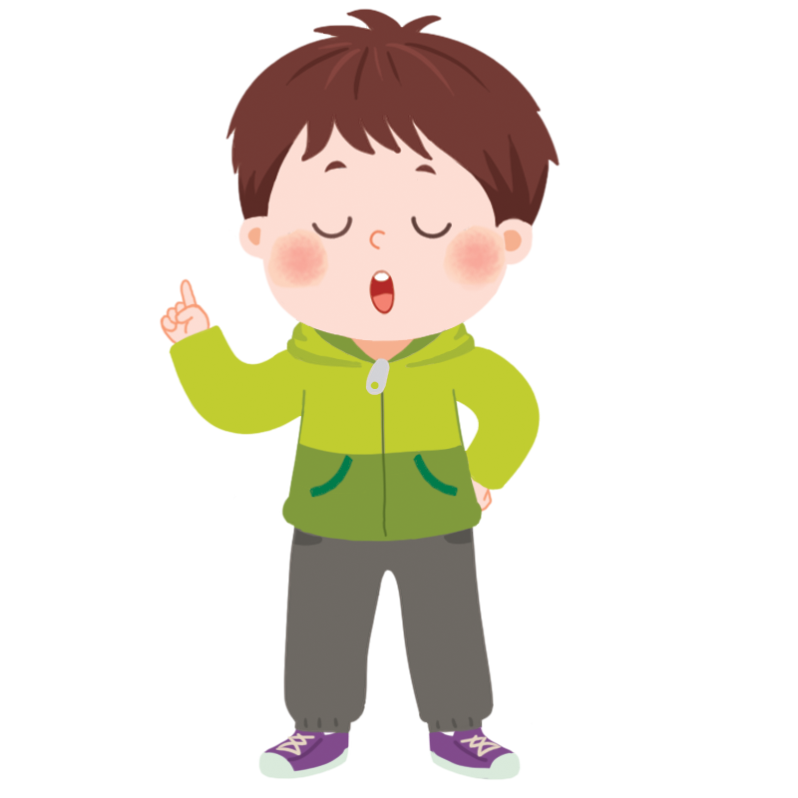
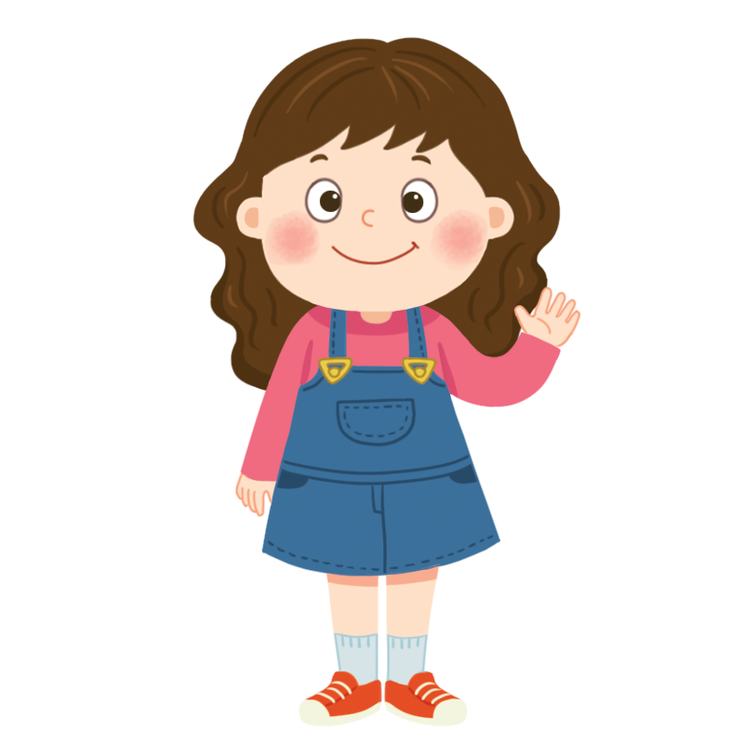
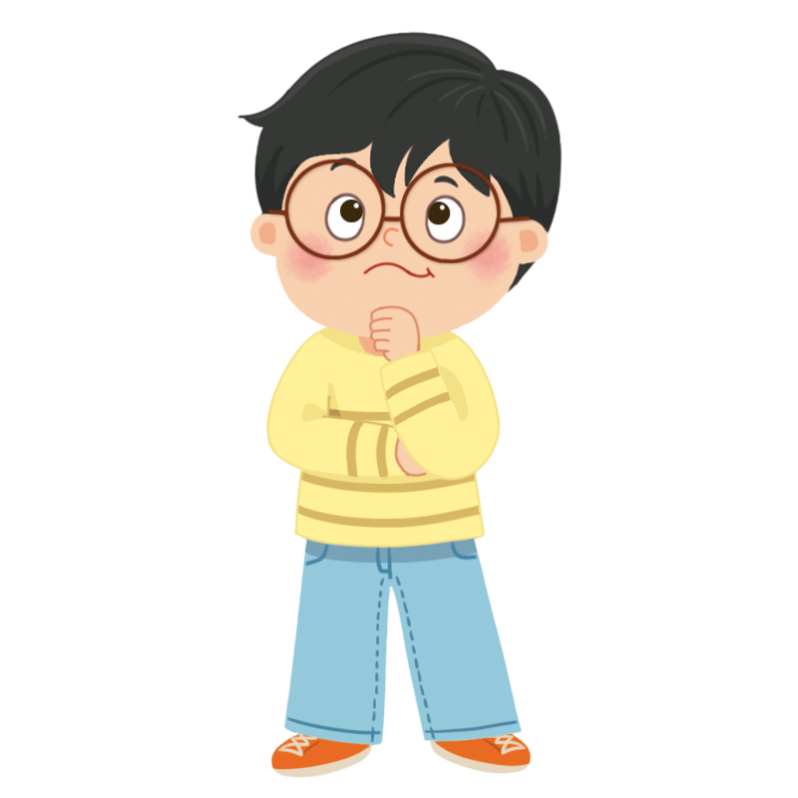

‘가을 길’의 노랫말을 보고 계절과 관련된 내용을 찾아봅시다.

Slide 3

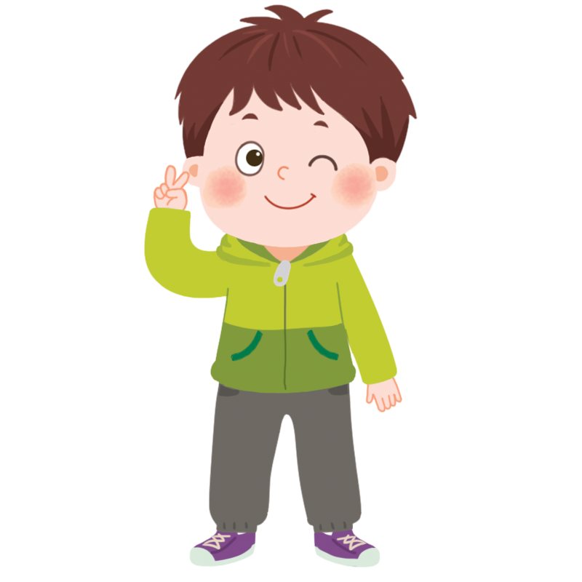
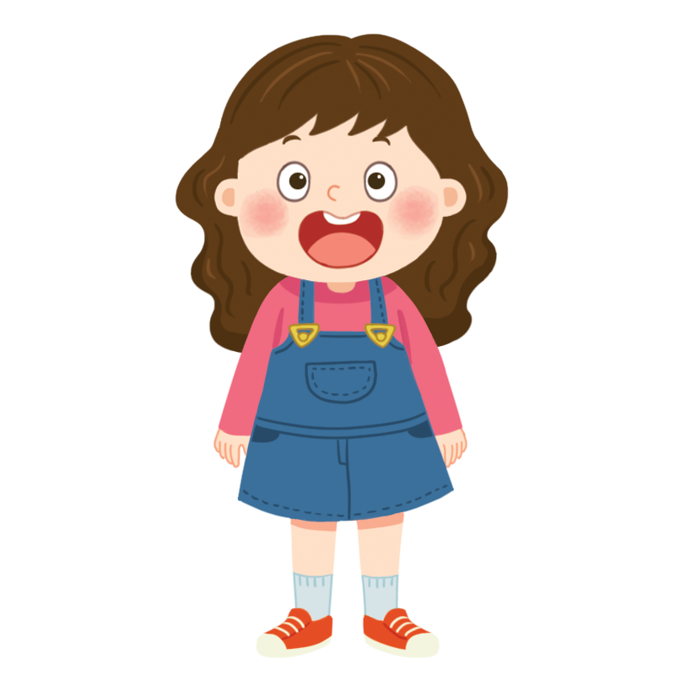
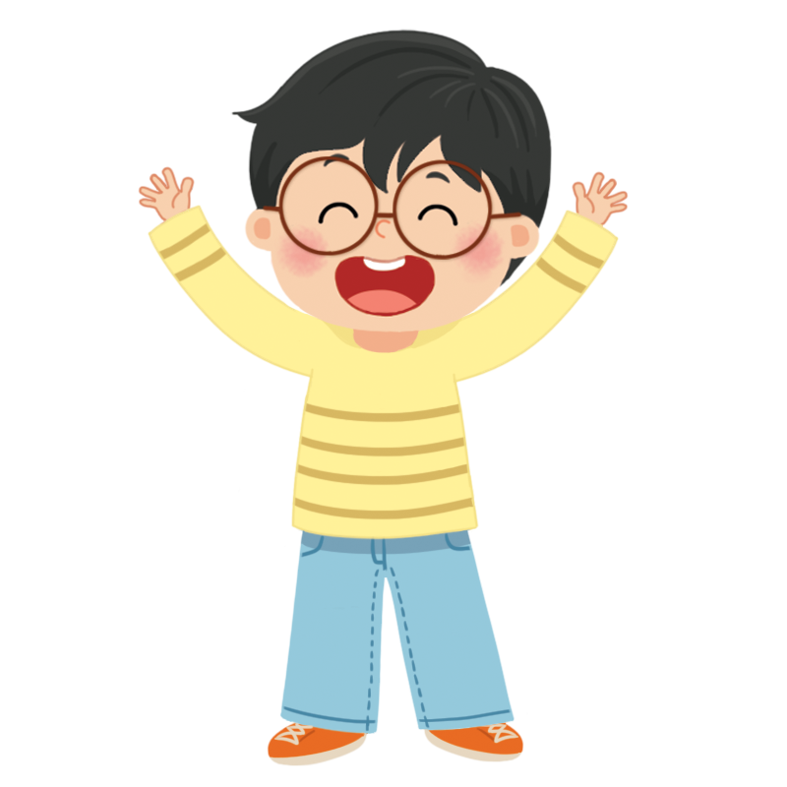
‘가을 길’의 노랫말을 보고 계절과 관련된 내용을 찾아봅시다.
‘노랗게 노랗게 물들었네’ 노랫말을 들으면 봄에
피는 개나리가 생각나요.
‘빨갛게 빨갛게 물들었네’ 노랫말은 가을 단풍을
표현한 것 같아요.
‘파랗게 파랗게 높은 하늘’이라고 하니 뜨거운
여름의 하늘이 떠올라요.

Slide 4
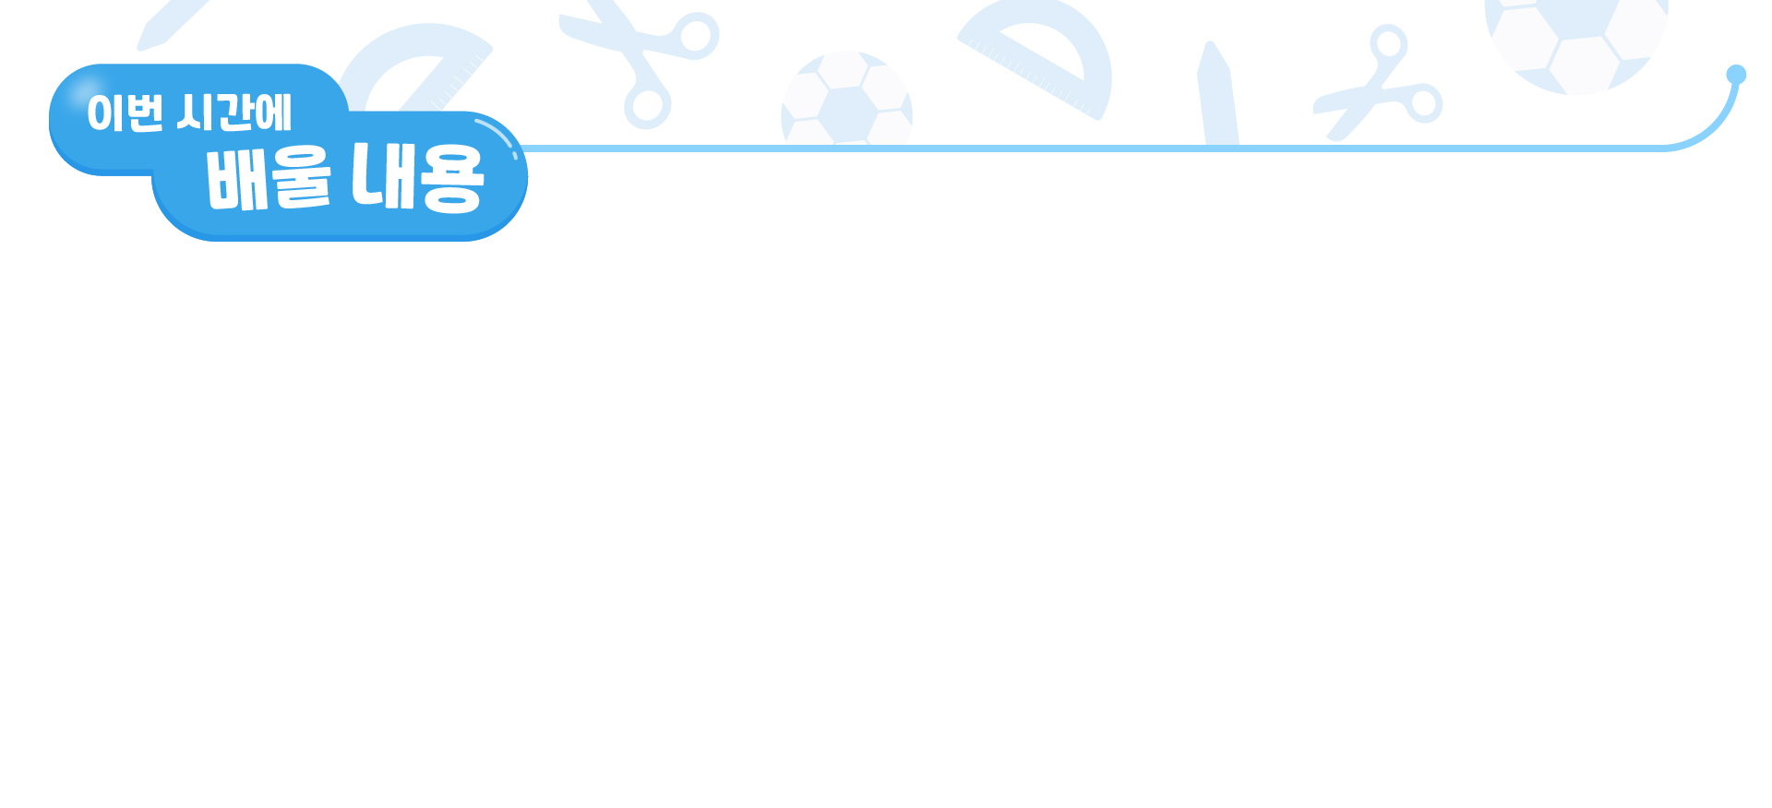


‘가을 길’ 노래를 부르며 노랫말에
어울리는 신체 표현을 해 봅시다.

Slide 5
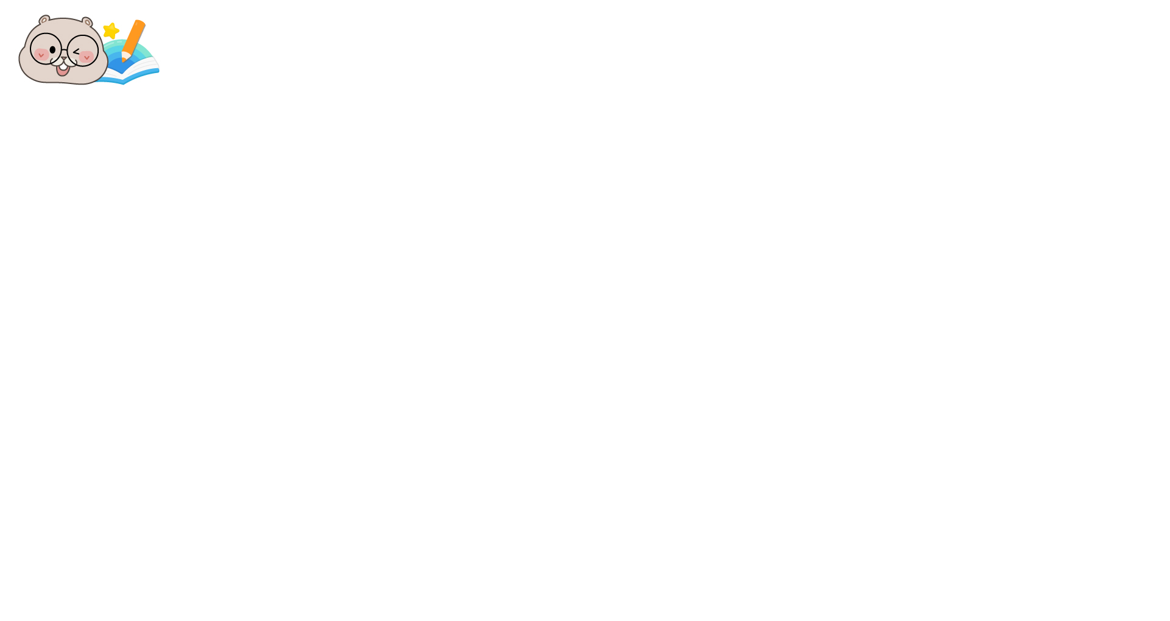
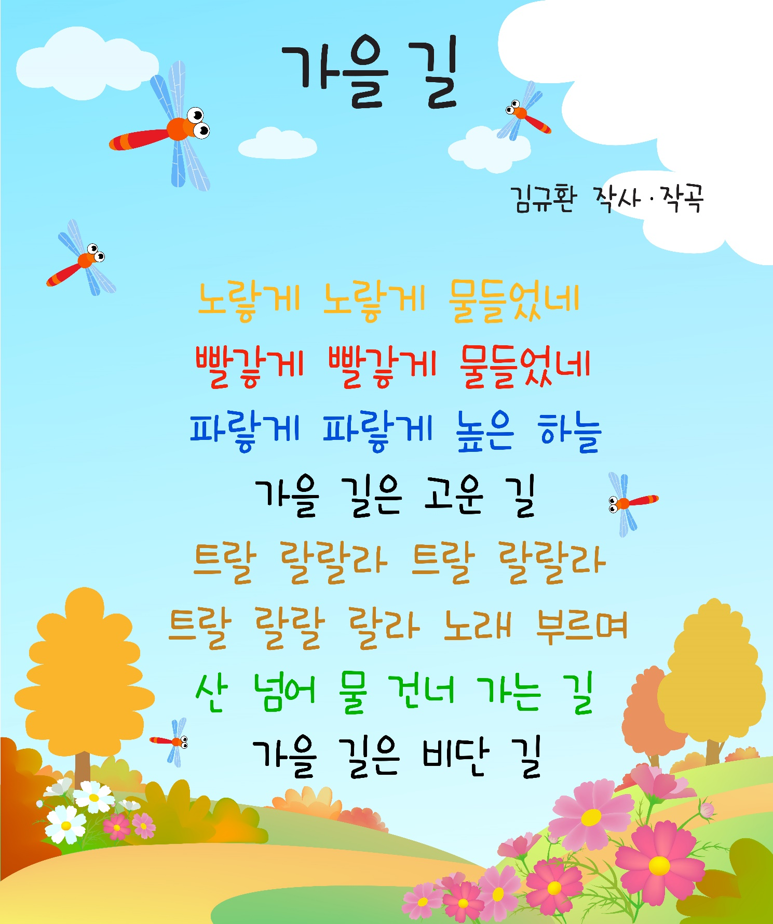
‘가을 길’ 노래를 익혀 봅시다.
노래
반주

Slide 6




노랫말 끝에 한 글자의 감탄 의성어를 넣어
노래를 다시 불러 봅시다.
※ 스피커를 클릭하세요.
노랗게 노랗게 물들었네
빨갛게 빨갛게 물들었네
파랗게 파랗게 높은 하늘
가을 길은 고운 길

Slide 7

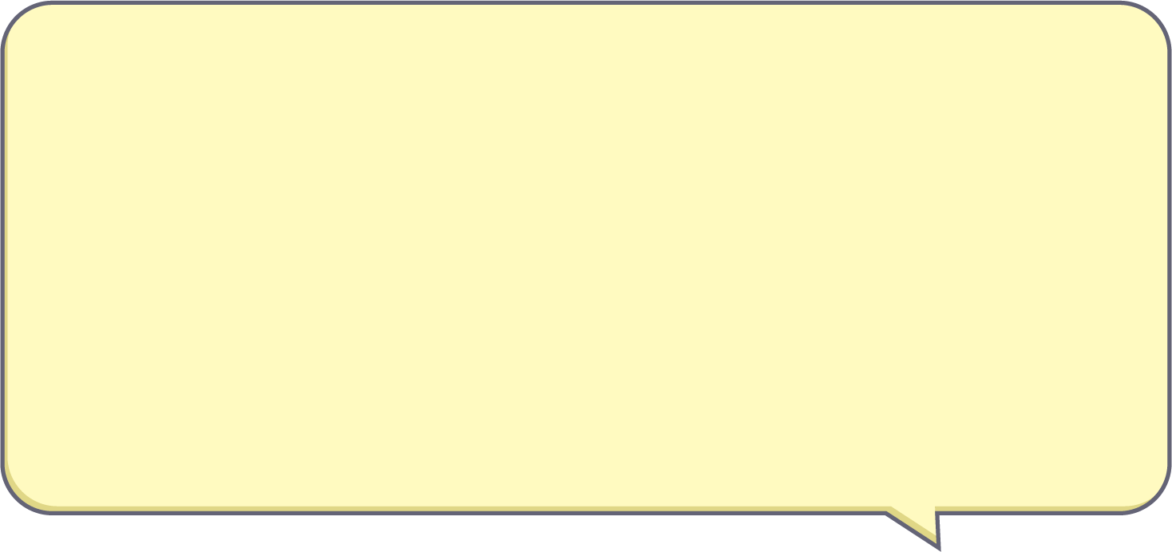

노랫말 끝에 한 글자의 감탄 의성어를 넣어
노래를 다시 불러 봅시다.
※ 스피커를 클릭하세요.
노랗게 노랗게 물들었네
빨갛게 빨갛게 물들었네
파랗게 파랗게 높은 하늘
가을 길은 고운 길
‘톡, 와, 꺅, 오’ 등 한 글자 의성어를 사용하면 더욱 신나게 노래할 수 있어요!

Slide 8

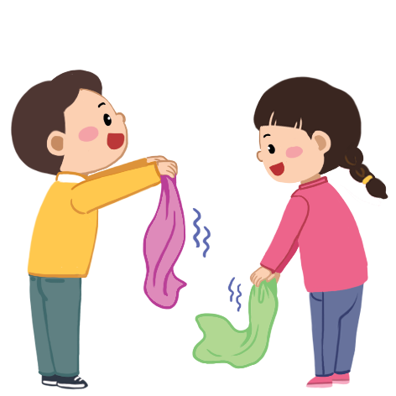
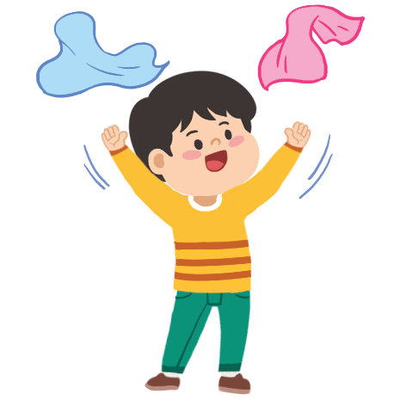

천(스카프)을 이용하여 ‘가을 길’ 노랫말에 어울리는 동작을 만들어 봅시다.

Slide 9
천(스카프)을 이용하여 ‘가을 길’ 노랫말에 어울리는 동작을 만들어 봅시다.
천을 위아래 또는 좌우로 흔들어요.
천을 높이 던지고 받아요.

Slide 10
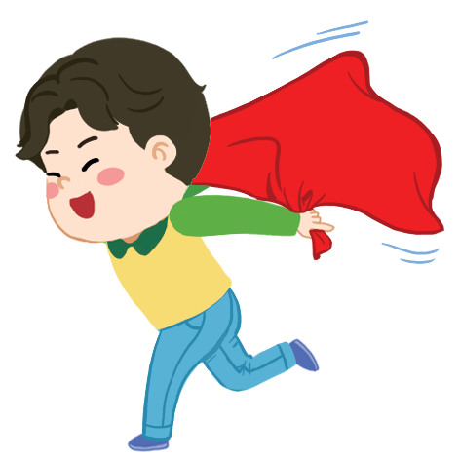
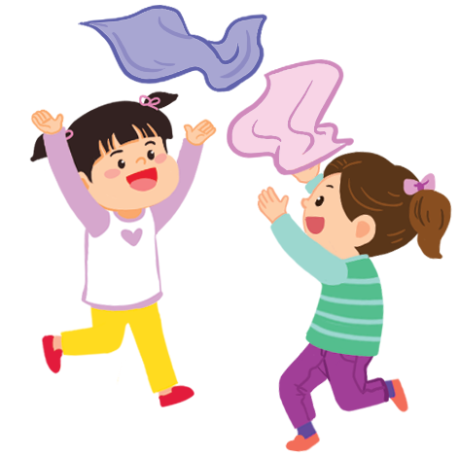

천(스카프)을 이용하여 ‘가을 길’ 노랫말에 어울리는 동작을 만들어 봅시다.

Slide 11
천(스카프)을 이용하여 ‘가을 길’ 노랫말에 어울리는 동작을 만들어 봅시다.
천을 어깨에 둘러
망토를 만들어요.
짝과 함께 천을 높이 던지며 주고받아요.

Slide 12





계절과 관련된 노래를 찾고 천(스카프)을 이용하여 노랫말을 표현해 봅시다.
눈 펄~펄 눈이 옵니다
봄 나들이 나리나리 개나리

Slide 13
계절과 관련된 노래를 찾고 천(스카프)을 이용하여 노랫말을 표현해 봅시다.
눈 펄~펄 눈이 옵니다
눈이 오는 것처럼 흰색 천을 높은 곳에서 떨어뜨려요.
봄 나들이 나리나리 개나리
노란색 천을 움켜쥐고 있다가 손을 펴서 피어나게 해요.

Slide 14

활동 후 소감을 이야기해 봅시다.

Slide 15
활동 후 소감을 이야기해 봅시다.
한 글자씩 넣어서
노래할 때 더 신나게
부를 수 있었어요.
가을 길을 비단 길이라고
표현한 것이
기억에 남아요.
노랫말과 어울리는
동작을 만드는 것이
재밌었어요.

Slide 16


PPT 활용 안내
선생님, PPT는 “학교 수업”에만 활용해 주세요!
본 PPT 자료는 ‘학교 수업을 목적으로 선생님의 관리하에 한정된 학생’에게만 사용하실 수 있습니다.
본 PPT 자료는 온라인 수업에 사용하실 수 있습니다. 단, 파일을 업로드할 때마다 출처와 저작권 보호 문구를 꼭 표시해 주세요.
온라인 수업용 저작권 보호 문구
출처: 비상교육 비바샘
온라인 개학에 따른 학생들의 수업을 돕기 위한 자료로,
다른 목적으로 공유하여 사용하거나 외부에 유출할 수 없습니다.

